Slide 1
진단 dx

Slide 2
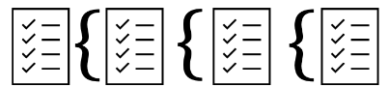

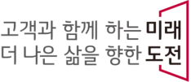
Ⅱ. 구축 기대효과
해외법인 오퍼레이션 전반의 데이터를 수집 후 리스크 징후를 실시간 자동 예측▪분석▪리포팅 하는 체계를 기반으로, 현업 및 리스크 주관부서까지 리스크를 상시 점검토록 하는 프로세스를 구축하여 정기진단 방식의 한계점을 극복한 ‘평상시 리스크 선행관리’ 체제를 강화함
진단 방식 성숙도 : 지속적 진단 → 지속적 오퍼레이션 모니터링 → 리스크 예측/분석
진단용 데이터 포털
원천시스템 데이터
법인에 요청한 자료
보고서
선행점검 시스템 (선매출 등)
개선 포인트
특정 리스크의 경우, 기존 Rule-based 방식 적용 시, 아래의 pain point가 있었음
룰 관리의 어려움 (새로운 유형 발견 때마다 룰 추가 개발)
과다검출로 소명 제대로 이뤄지지 못하고, 따라서 정기 진단과 연계되지 못함 → 발생 원인 파악 및 재발 방지 개선안 도출에 어려움
AI를 적용하여 아래의 효과를 기대함
ML 적용하여 예외 학습 후, 실질적 이상점 선별 (=분류)
ML 적용하여 기존 Rule 기반으로 검출하지 못한 이상점 검출
As-is
진단 커버리지가 제한적임
1개 법인 진단에 3개월 소요
“What’s going on?”
“Is there a problem?”
분석
Daily
과거 데이터 수집 및 분석에 과다한 시간 투입
진단이력 진단사례 자료수집 조사항목 (과거 2~3년)
조사
분석하지 못허가나 잘못 분석한 데이터 발생 가능성 있음
현장진단
위주 정기진단
현장진단
자료
진단인 개인 역량/경험에 의존하여 리스크 점검이 누락/부실할 수 있음
확인
개선
사항
재확인
기 발생한 문제 위주 진단으로 리스크 예방 및 개선 적시성 제고 필요
연간계획
진단계획
리뷰
보고
이슈 패턴 및 조사결과의 반복
진단대상법인 선정
1개월
1개월
1개월
글로벌한 문제 파악이 어려움
유사한 사고의 재발, 이슈의 복잡도 증가
인적자원, 일정, 개인역량 (경험, 리스크 이해, 자료확보, 분석 기법)에 따라 리스크 감지 수준, 다양성, 커버리지가 좌우됨
과거/현재 기 발생한 문제를 찾아내는 ‘진단’을 위한 진단 방식으로 리스크를 사전에 예측하고 예방하기에 한계 발생
빅데이터 기반 상시 점검
법인의 포괄적 데이터를 수집/분석하여 진단 활용 → 빅데이터 Real-time 분석 / 리스크 적기 센싱
To-be
점검 과정/결과 커뮤니케이션
상시점검
Data 분석의 고도화를 통한 이상징후 사전 포착
“Am I more informed?”
“Is the risk preventable?”
현업
주관부서
진단
- 진단뿐 아니라 현업과 리스크 주관부서도
데이터 분석결과를 사용
’평상시’
리스크
선행관리
데이터수집
분석
분석결과
시각화
점검
판단
- 진단-defined Rule과 AI 기반 리스크 검출 / 분석 시나리오 개발
EDL 데이터
시나리오 설계/개발
리포트 개발
대시보드 및 커뮤니케이션 플랫폼 개발
- 잠재적 예외처리를 고려한 분석기법 고도화
본부 BI 데이터
실시간
☞ 해외법인 반복 발생 이슈를 선제적으로 조치
1개월
2 / 5

Slide 3
선매출 (Early Sales) 이란 회계 기준에서 정한 매출 인식 가능 시점보다 앞서 매출을 인식하는 것을 말하며, 선매출이 발생할 경우 재무제표에 영향을 미쳐 경영 상태 왜곡을 초래할 리스크가 발생합니다. 통상적인 내수 거래일 경우, 매출 인식 기준은 거래선이 재화를 인수한 일자이며 통상적으로 운송 증빙 (POD: Proof of Delivery) 일자로 인수 일자를 갈음하게 됩니다. 수출 거래일 경우, 가장 일반적인 무역거래조건인 FOD/CIF 기준으로 선하증권(B/L: Bill of Lading)의 선적일 (On Board Date)이 매출인식 기준이 됩니다. 실무적으로, 거래선이 재화를 수령하기로 한 장소로 재화의 배송을 완료한 자로부터 IOD (Information of Delivery) 입수가 되면 매출 인식을 하게 되며, 추후 POD (Proof of Delivery)를 입수하여 IOD 와 일자가 동일한지 확인하는 과정을 거칩니다.
선매출은 IOD 정보의 오류로 인해 발생할 수도 있으며, 사례를 보면, 단기 (월) 매출 목표 달성이나 월말 배송 집중에 따른 매출 처리 Capa. 부족을 회피하고자 하는 특수 목적으로 의도되기도 합니다. 또한, 창고 Capa. 부족과 같은 거래선 사정에 따라 편법을 동원하여 매출 처리하는 경우에도 발생합니다.
선매출의 징후에는 다음과 같은 것들이 있을 수 있습니다.
비정상적 매출인식(출하-배송완료) 리드타임
반품의 증가
연체채권의 증가
매출 적/흑자 발생
월말 매출 집중
월말 Customer pickup 증가
비정상적 물류비용 발생
결제조건의 연장 등
2) 기존 방식의 한계 및 제안
정도경영센터에서는 사내 GFVS (Global Financial Validation System, 전사 재무검증 시스템)에 룰 기반 선매출 이상점 검출/점검 프로세스를 구축하였으나, 개별적 리스크 점검 시나리오가 다수이고 이상점이 과다 검출되어 업무 부담이 적지 않아 개선 요구사항이 도출되었습니다.
선매출 리스크 이상점 검출을 위한 기존의 8가지 룰
시나리오 1) 배송 리드타임의 단축: 월말 3일 매출 중 동일 거래선/제품/운송구간에 대해 출하-배송 간 리드타임이 전년평균 대비 50% 이상 짧은 경우
시나리오 2) 매출 확정 리드타임의 단축: 월말 3일 매출 중 동일 거래선/제품 출하-배송 간 리드타임이 1시간 이내로 짧은 경우, 단, Customer pickup 이거나 자사 창고와 거래선 창고가 동일 zone 에 위치하면 제외
시나리오 3) 위탁 매출-1: Product 레벨4 기준, 3개월간 특정 거래선/제품 매출 없다가 당월 매출 발생한 경우
시나리오 4) 위탁 매출-2: 동일 거래선/제품 매출이 전년 동분기 평균대비 3배 이상 증가한 경우
시나리오 5) 위탁 매출-3: Sales Program 등록 내용에 선매출 지원 목적으로 의심해볼 수 있는 단어가 포함된 경우 - 예) warehouse support, early delivery 등
시나리오 6) Customer pickup 매출: 통상 자사가 배송하나 월말에 Customer pickup으로 변경하여 매출한 경우
시나리오 7) 월말매출 집중도: 월말 3일 매출 비중이 30% 이상으로, 전년 동월 및 전월 대비 10% 이상 증가한 경우
시나리오 8) 월말 지연매출: 월말 3일의 출하-배송 간 리드타임이 전년비 3배 이상 긴 경우 → 지연 매출은 선매출과 구분 필요하여, <AI 기반 진단DX 체계 구축> 과제에서는 제외함.

Slide 4
Ⅱ. ML 기반 진단– 기술 제안 (ML 기반 진단을 위한 데이터 준비 예시)
ML 기반 진단을 위해서는 2가지 데이터에 대한 준비가 필요하며, 이는 ML 모델링의 성능에 큰 영향을 미치는 요소임 - ① 통계적 지식 및 경험 기반의 Feature Engineering - ② 지도 학습을 위해 법인 및 현업 담당자 Feedback 기반 Target Y 생성
기존 Features
Feature Engineering을 통한 신규 인자 생성
② 지도 학습을 위한 Target Y
Period Month | Entity Code | Ship confirmed | … | LT | IOD Input | Sales Amount | Delivery Type | 통계적 수치 데이터 (Min, Max, Mean, …) | … | Google Map 기반 운송거리 및 소요시간 | 월중 리드타임과 월말 3일 리드타임 | 동일 구간의 타제품 운송 리드타임 | 과거 3개월 Customer Pick-Up 실적 | Google Map 기준 자사 운송 시 가능여부 | Target Y
202401 | EAIN | 2024-01-29 | … | 7.79 | 2024-01-29 | - | - |  | … |  |  |  |  |  | 0
202401 | EAIN | 2024-01-29 | … | 6.67 | 2024-01-29 | - | - |  | … |  |  |  |  |  | 0
202401 | EEUK | 2024-01-31 | … | - | 2024-01-31 | - | Customer Pick-Up |  | … |  |  |  |  |  | 0
202401 | EEUK | 2024-01-31 | … | - | 2024-01-31 | - | Customer Pick-Up |  | … |  |  |  |  |  | 1
202401 | ENUS | - | … | - | - | 7,525,271 | - |  | … |  |  |  |  |  | 0
시간
Period Month | Entity Code | Ship confirmed | … | LT | IOD Input | Sales Amount | Delivery Type
202312 | EAIN | 2024-01-29 | … | 7.79 | 2024-01-29 | - | -
202312 | EAIN | 2024-01-29 | … | 6.67 | 2024-01-29 | - | -
202312 | EEUK | 2024-01-31 | … | - | 2024-01-31 | - | Customer Pick-Up
202312 | EEUK | 2024-01-31 | … | - | 2024-01-31 | - | Customer Pick-Up
202312 | ENUS | - | … | - | - | 5,225,273 | -
월중 리드타임 Min, Max, Mean
리드타임 관련
신규 인자들
Period Month | Entity Code | Ship confirmed | … | LT | IOD Input | Sales Amount | Delivery Type
202311 | EAIN | 2024-01-29 | … | 7.79 | 2024-01-29 | - | -
202311 | EAIN | 2024-01-29 | … | 6.67 | 2024-01-29 | - | -
202311 | EEUK | 2024-01-31 | … | - | 2024-01-31 | - | Customer Pick-Up
202311 | EEUK | 2024-01-31 | … | - | 2024-01-31 | - | Customer Pick-Up
202311 | ENUS | - | … | - | - | 2,535,274 | -
운송 타입 관련 신규 인자들
매출액 Min, Max, Mean
① 기존 진단 경험 및 인사이트 기반의 유용한 Feature 발굴 필요, 과거 데이터에서 해당 Feature 추출하여 모델링에 반영
3 / 5

Slide 5
Ⅱ. ML 기반 진단 – 기술 제안
다양한 피쳐 데이터 제공
① 다양한 피쳐 제공 및 피쳐 엔지니어링
Domain knowledge 기반의 Feature를 모델에 제공하고, 해당 Feature로부터 유용한 패턴들을 자동 생성하여 모델이 다양한 패턴에 대해 학습할 수 있도록 함
배송 리드타임
월말매출 집중도
매출액
운송타입
…
유통재고
피쳐 엔지니어링
② 높은 정확도로 기존 유형을 검출하기 위한 모델
룰 기반 과다 검출로 인한 진단팀 및 법인의 고충을 해결하기 위해, 라벨링된 데이터를 기반으로 기존 유형에 대한 패턴을 학습 후, 이를 검출함
①
ML 모델링
②
③
④
높은 정확도로 기존 유형을 검출하기 위한 모델 (예. Tabular Classification)
진단 가설을 제공하기 위한 모델 (예. Shapley Additive exPlanations)
새로운 유형의 이상 패턴을 검출하기 위한 모델 (예. Anomaly detection)
③ 진단 가설을 제공하기 위한 모델
검출 결과에 대한 주요 인자를 식별하고, 이를 기반으로 진단 가설 (어떤 특징으로 인해 리스크로 검출되었는지에 대한 가설)을 제공하는 모델, 향후 사람이 검출 대상에 대해 피드백 작성시, 참고할 수 있음
모델 업데이트
+
④ 새로운 유형의 이상 패턴을 검출하기 위한 모델
새롭게 탐색된 이상 패턴 건은 사람의 라벨링 검수를 거침. 이러한 과정을 통해 도출된 새로운 패턴은 ② 의 모델 업데이트에 반영되어 머신이 지속적으로 다양한 패턴들에 대해 학습할 수 있도록 함
진단 검출대상 피드백 및 라벨링 검수
[그림 2] ML 기반 진단에 대한 기술 제안 – 예) 선매출 리스크
4 / 5

Slide 6
Ⅳ. TCR 적용 리뷰
Accuracy = 1.00
ML기반 진단으로의 전환을 위한 최초의 데이터인만큼, Class를 분류하는 내부 로직이 비교적 명확하여 앙상블 트리 기반으로 좋은 성능을 보였습니다.
유효한 시나리오로 판단되나, 이번에 검출된 대상이 없는 시나리오의 경우에 대해서는 해당 패턴을 학습할 수 없었습니다. 향후 추가적인 진단 데이터가 축적되면 다양한 패턴을 학습할 수 있을 것입니다. (패턴 예시) 거래선-제품별 결제조건은 일정하나, 판매 확대를 위해 특정 거래선-제품에 대해서는 성수기 또는 특정 사유로 결제조건을 변경하는 경우가 있습니다. -> 관련 패턴을 학습하면, 결제조건 변경에 의해 진단대상으로 검출되던 케이스를 Normal 기간 등에는 검출이 되지 않도록 추론할 수 있습니다.
앙상블 트리 모델의 특성에 기반한 Feature를 추가 생성하여, 추론 정확도를 향상시킬 수 있었습니다.
진단가설 생성과 관련하여, Binary classification 후 SHAP 결과를 기반으로 진단가설을 생성하는 접근보다는 Multi-class classification 을 통해 예측 Class 기반으로 진단가설을 생성하는 것이 더욱 용이할 것으로 판단됩니다. (Multi-class classification 기반 진단가설 생성 예시) 예측 Class 3인 경우 → 진단가설: “본 건은 월말매출집중도 특성에 이상점이 감지되어 진단검토대상으로 검출되었습니다.”
SHAP 결과 해석 개선과 관련하여 아래 사항들을 검토해보겠습니다. 유사한 값을 포함하는 칼럼들이 다수 존재하면 Feature 기여도가 분산되어 개별 Feature 의 기여도를 파악하기 어려울 것으로 예상됩니다. 유사한 칼럼들을 제거한 후, SHAP 결과를 검토해보겠습니다. 또한, 모델의 과적합을 방지하기 위해 모델링 시, early_stopping 기능을 적용할 필요가 있습니다. TCR AI contents 의 모델에 early_stopping_rounds 옵션을 포함 여부를 확인하고, 이를 반영하여 SHAP 결과를 검토해보겠습니다.
Mellerikat 기반 모델링 진행 시, 데이터 분석가 간 커뮤니테이션이 용이하고 협업이 편리하였습니다. TCR 활용 후, 논의 필요한 사항들은 clm을 통해 요청하겠습니다.

Slide 7
Asset 별 특징
Input asset​
사용자가 experimental_plan.yaml에 지정한 경로 내 파일을 읽어와 dataframe으로 만들어 줍니다.
Readiness asset​
사용자가 TCR에 입력한 데이터가 TCR 모델링에 적합한지 검사합니다.
Preprocess asset​
데이터에 categorical 컬럼 인코딩, 결측치 처리 등 TCR 모델링을 위한 데이터 전처리 방법 적용합니다.
Sampling asset​
데이터 라벨에 불균형이 있는 경우, over sampling 혹은 under sampling을 적용하여 데이터의 균형을 맞춥니다.
Train asset​
TCR에 내장 된 5개의 모델로 HPO를 진행하고, best model을 선정하여 모델을 학습합니다.
Inference asset​
Train asset에서 생성한 모델로 inference용 데이터를 추론합니다.
Output asset​
Train 또는 Inference asset의 산출물을 수정하는 custom asset입니다.
LightGBM, CatBoost, XGBoost, Gradient Boosting Machine
Train pipeline: 6개의 asset
Input - Readiness - Preprocess - Sampling - Train - Output
Inference pipeline: 5개의 asset
Input - Readiness - Preprocess - Inference - Output

Slide 8
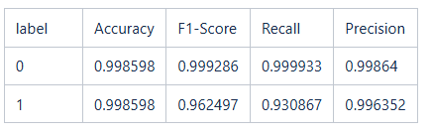

Slide 9
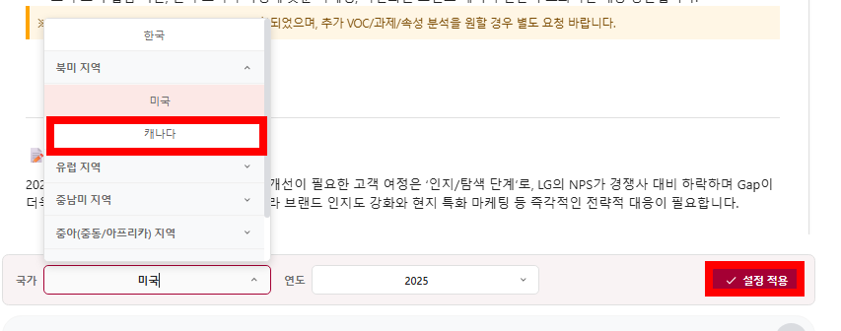
NPS

Slide 10
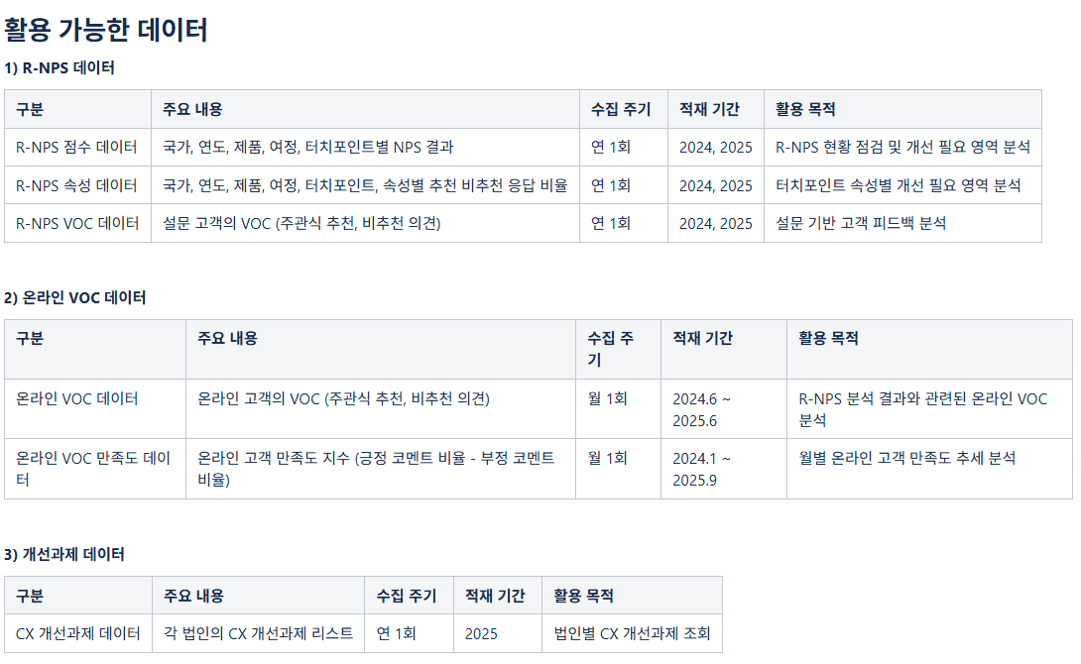
NPS AI 에이전트는 글로벌 21개국 고객 피드백 데이터를 분석하여 고객 경험(CX) 개선 인사이트를 빠르고 편리하게 도출할 수 있도록 돕는 AI 기반 고객경험 분석 서비스입니다. R-NPS (Relationship Net Promoter Score) 조사 결과를 기반으로 국가, 제품, 고객 여정, 터치포인트 별 현황을 점검하고 온라인 VOC 데이터를 연계 분석하여 정성적 피드백까지 함께 분석할 수 있습니다. 또한, 법인별 CX 개선 과제 리스트 조회를 지원하여 개선 과제 수립에 도움을 줍니다.

Slide 11
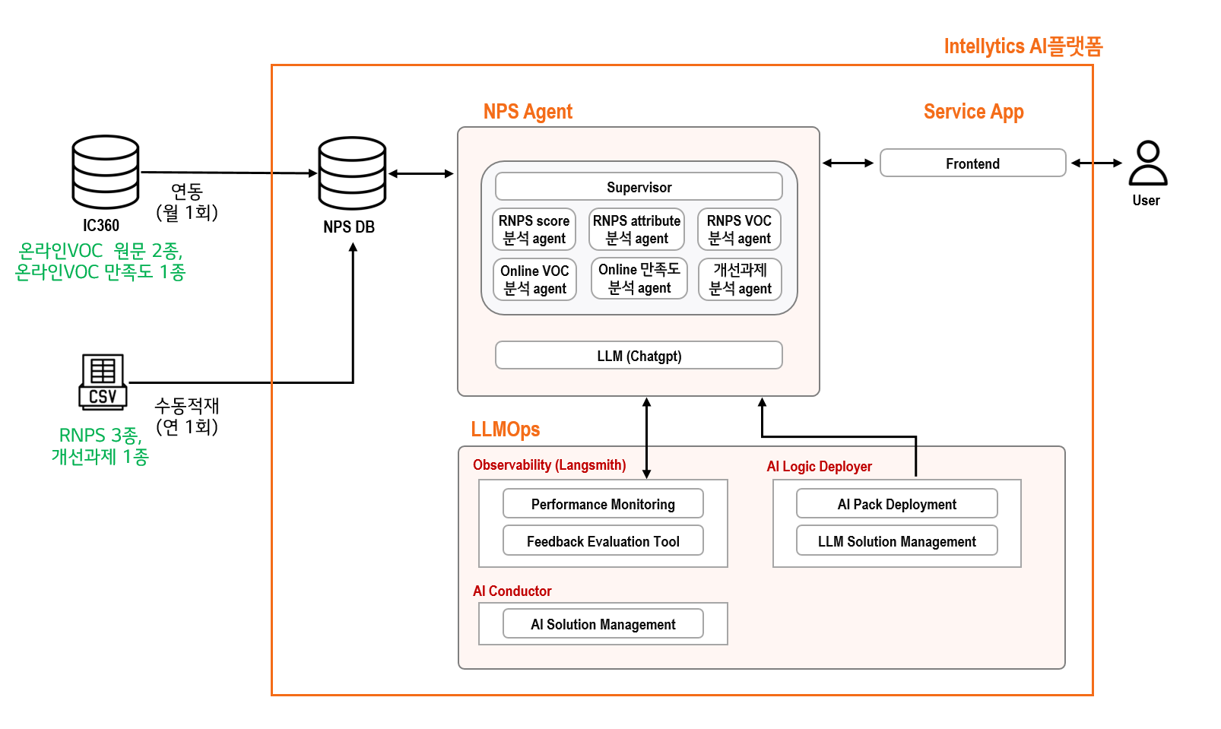
자사는 ’23년부터 한국 포함 글로벌 21개국을 대상으로 LG R-NPS를 진단 후, 상세 데이터와 분석 결과를 각 법인에 공유하고 있습니다. 그러나 R-NPS 기반 상세 원인 분석과 개선과제 도출을 진행하는 법인 담당자의 Data 활용 및 분석 역량에 편차가 크고, 연계분석이 필요한 내부 Data들도 일일이 찾아 확인해야 하는 어려움이 있다는 피드백이 있었습니다. 따라서 생성형 AI 기술을 기반으로, 각 법인 담당자들이 자연어 질의를 통해 편리하게 데이터를 분석하고 구체적인 개선 방안을 효율적으로 도출할 수 있도록 지원하고자 합니다.

Slide 12
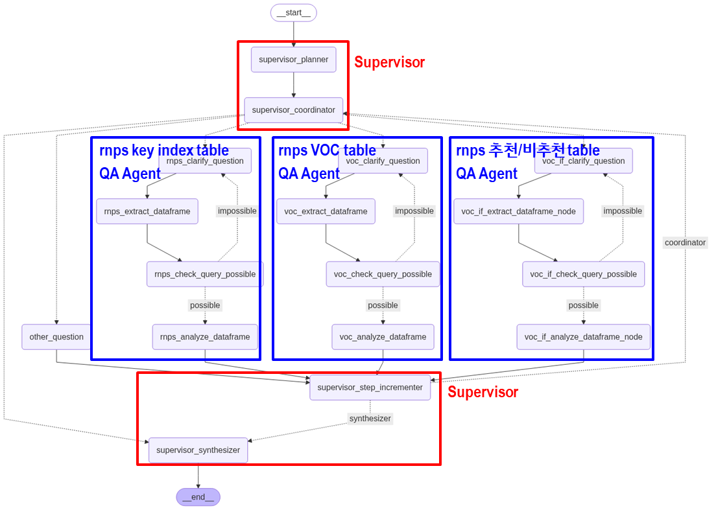

Slide 13
기존의 단일 에이전트 기반 NL2SQL 방식은 하나의 모델이 여러 데이터베이스와 스키마를 동시에 다루는 구조였기 때문에, 로직이 복잡해지고 비효율이 발생할 가능성이 컸다. 스키마와 테이블이 늘어날수록 프롬프트 길이가 불필요하게 길어지고, 모델이 전혀 관련 없는 테이블이나 열을 탐색하는 일이 빈번하게 일어났다. 그 결과 엉뚱한 컬럼을 참조하거나, 분석과 무관한 데이터까지 불러오는 오류 가능성이 높았다.
CXpert의 NL2SQL 설계는 이러한 문제를 해결하기 위해 도메인 또는 특정 테이블에 특화된 하위 에이전트(Sub-Agent) 구조를 도입한다. 각 Sub-Agent는 자신이 맡은 테이블에 대해서만 질의응답을 수행하며, 이를 통해 정확성과 처리 효율을 동시에 높인다.

Slide 14
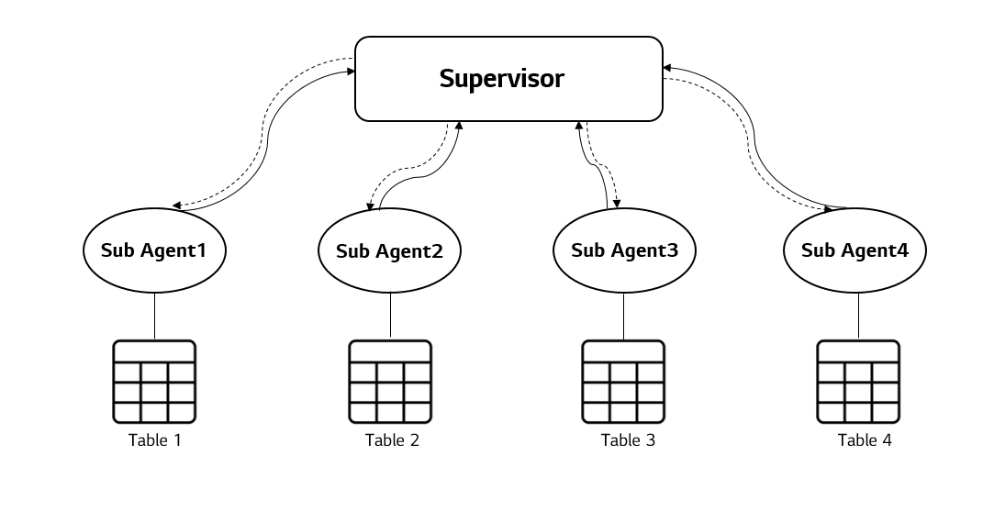
2. Multi Agent Supervisor
: Multi Agent 네트워크를 구성하여 사용자 질문에 대해 적절한 답변을 생성하기 위해 여러 개의 전문화된 에이전트들로 나누어 처리하는 분할 접근 방식을 사용하는 아키텍처를 적용하였습니다.
Supervisor는 여러 에이전트를 순차 혹은 동시에 다루며, 각 에이전트가 자신의 역할을 수행하도록 관리하고, 작업 완료 시 통합하여 처리합니다.
각 독립적인 Table QA 에이전트가 자신의 전문 데이터에 집중하여 응답을 생성하고, 상위 supervisor가 이들을 통합하여 사용자 질문에 대한 최적의 답변을 제공함으로써, 전체적인 응답 품질과 처리 효율성을 크게 높일 수 있습니다.
3. Agent 확장성 / 유연성
: 새로운 테이블이 추가될 경우에도, 기존의 Table QA Agent 구조(Agent별 동일)를 그대로 유지하면서 프롬프트와 데이터베이스 테이블 연결 정보만 간단히 교체함으로써 손쉽게 확장할 수 있도록 설계되었습니다.
이로 인해, 유지보수 및 확장성 측면에서 높은 유연성을 확보할 수 있습니다.
또한, 이메일 전송, 차트 생성 등과 같은 새로운 Tool이 추가될 때마다, 해당 Tool의 기능과 목적을 명확하게 설명하는 description을 Supervisor_planner에 정의해주면,
LLM은 각 Agent와 Tool의 역할과 특성을 이해한 상태에서, 질문에 따라 적절한 실행 계획을 수립(Plan)하고, 이를 순차적으로 수행(Execute)할 수 있습니다.
이러한 구조는 다양한 Agent와 Tool이 공존하는 환경에서도 LLM 기반의 계획-실행 체계(Plan & Execution)를 통해 복잡한 질문에 대한 정확하고 신속한 응답을 가능하게 합니다.

Slide 15
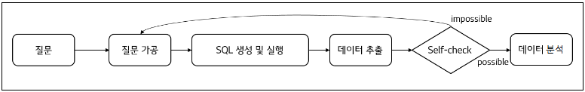
Sub-Agent의 내부 워크플로는 전형적인 NL2SQL 파이프라인을 따른다. Clarify → Extract → Validate → Analyze 라는 흐름 속에서, 자연어 질의를 SQL로 변환하고, 데이터를 추출한 뒤, 분석과 요약을 거쳐 서술형 답변을 생성한다. 각 단계는 LangGraph 워크플로우의 독립 노드로 구현되어, 필요 시 특정 단계를 교체하거나 수정하기 쉽게 설계되어 있다.
Sub-Agent의 NL2SQL 파이프라인
질문 이해 및 구체화(Clarify)
사용자의 모호한 질문을 해당 테이블 관점에서 구체적인 쿼리 의미로 변환한다. 이를 위해 테이블 스키마, 컬럼 간 종속 관계, 주요 값의 의미를 LLM에 제공하며, 벡터 검색을 통해 유사 질문-쿼리 예시를 few-shot으로 함께 전달한다. 이렇게 하면 LLM이 유효한 필터 조합과 적절한 조건을 포함한 내부 질의를 생성할 수 있다.
SQL 생성 및 실행(Extract)
구체화된 질의를 바탕으로 create_sql_query_chain을 사용해 SQL을 생성하고 실행하여 Dataframe을 획득한다. SQL 생성을 돕기 위해 유사한 질문-SQL 쌍의 예시를 제공하며, 효율성을 위해 ReAct 에이전트 대신 직접 SQL만 생성하는 체인을 선택한다.
결과 검증(Validate)
생성된 SQL이 반환한 Dataframe이 실제 질문 의도에 부합하는지 검증한다. 상위 행 미리보기와 원 질문을 함께 LLM에 제시해, 해당 데이터가 답변 가능 여부를 판단하게 한다. 부적합한 경우 피드백 루프를 통해 Clarify 단계로 되돌아간다.
데이터 분석 및 답변 생성(Analyze)
검증된 Dataframe을 LLM이 해석하고 요약하여 사용자 친화적인 자연어 응답으로 변환한다. 테이블 종류별로 현업 요구사항에 맞춘 필수 포함 항목을 반영하고, 필요 시 Python 집계·전처리 결과를 함께 제공해 분석의 정밀도를 높인다.

Slide 16
"input": "2023년 하반기 영국의 세탁기 제품의 NPS 점수를 분석해줘."
"output": "'country' 컬럼에서는 'uk', 'year' 컬럼에서는 '20232', 'cej' 컬럼에서는 'total', 'touchpoint' 컬럼에서는 'total', 'product' 컬럼에서는 'wm', 'banner1' 컬럼에서는 'total', 'banner2' 컬럼에서는 'total'인 row에 대해 NPS 결과를 분석해줘."
"input": "'touchpoint' 컬럼에서는 'total', 'cej' 컬럼에서는 'total', 'product' 컬럼에서는 'ac', 'year' 컬럼에서는 '2024', 'banner1' 컬럼에서는 'age', 'banner2' 컬럼에서는 '30_39'인 row에 대해 NPS 결과를 분석해줘."
"retrieving_sql_code": "SELECT * FROM nps_score_table WHERE LOWER(touchpoint) = LOWER('total') and LOWER(cej) = LOWER('total') AND LOWER(product) = LOWER('ac') AND year = 2024 AND LOWER(banner1) = LOWER('age') AND LOWER(banner2) = LOWER('30_39');"
질문과 few shot samples를 코사인 유사도 기준으로 검색 결과 출력 (유클리드 거리 사용했을 떄 보다 성능 좋았음)
검색된 유사문서 중 관련도가 높은 문서를 맨앞과 맨뒤에 재정배치

Slide 17
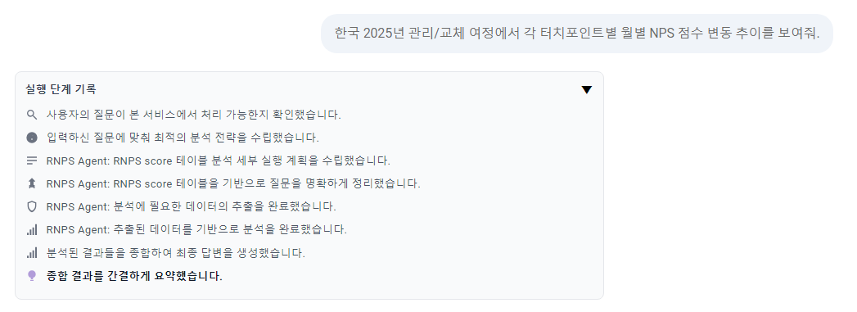

Slide 18
1. 질문을 분석하여 nps 관련 질문인지 파악하고, year와 country 정합성 판별.
2. Postgre db 연결 후 chat history 기능 구현
3. streaming 기능 구현

Slide 19
Nl2sql 성능 검증 로직 개발

Slide 20
같은 의미를 지닌 컬럼 존재
질문 : 아시아 지역의 국가들 중에서 매장 수가 가장 많은 국가는 어디인가요?
gold_sql :SELECT a.COUNTRY_ENG, MAX(b.NUMBER_OF_STORES) FROM ....
gen_sql : SELECT a.COUNTRY_BO, SUM(a.NUMBER_OF_STORES) AS total_stores FROM ....
성능 측정 방법론 보완
자연어 질문(NL), 데이터베이스 스키마(DB), 생성된 SQL(SQL) 이 서로 의미적으로 일치하는지를 판단
(NL2SQL-BUGs: A Benchmark for Detecting Semantic Errors in NL2SQL Translation, https://arxiv.org/pdf/2503.11984)
논문에서는 semantic error를 체계적으로 분류하기 위해 2-level taxonomy를 제안.
([03-01-03-04-04] AI Readable 성능 측정을 위한 질문 정답 셋 검증 v3)
상위 9개 main category
Attribute-related Errors [컬럼(속성)과 관련된 오류]
Table-related Errors [테이블과 JOIN 관련 오류]
Value-related Errors [값 자체와 형식 관련 오류]
Operator-related Errors [연산자 관련 오류]
Condition-related Errors [WHERE, HAVING 등의 조건 자체와 관련된 오류]
Function-related Errors [함수 사용 관련 오류]
Clause-related Errors [SQL 절(Clause) 관련 오류]
Subquery-related Errors [서브쿼리 관련 오류]
Other Errors [그 외 오류]
하위 31개 subtype
attribute_mismatch
table_missing
join_condition_mismatch
value_mismatch
explicit_condition_missing
aggregate_function_mismatch
clause_missing
distinct_mismatch 등

Slide 21
[원본 카탈로그 엑셀 로드]
|
v
[ic360_table_name 생성]
|
v
[테이블 목적 dict 생성]
|
v
[시스템별 데이터 분리]
|
v
[개인정보/고객정보 컬럼 제외]
|
v
[테이블 블록 생성: df_to_prompt_tables_by_table]
|
v
[목적 기반 테이블 그룹 생성]
- 유사 목적 그룹
- 보완 관계 그룹
|
v
[Stage 1: join candidate set 생성]
- join key 후보 추정
- confidence 부여
- 세트 중복 제거
|
v
[세트별 반복 처리]
|
v
[Stage 2: 질문 + semantic_form 생성]
- 일반 생성
- 필요 시 join-focused 생성
|
v
[semantic filtering]
- group by 위반 제거
- 불필요 join 제거
- needed_tables 불일치 제거
- join_used 불일치 제거
- trivial 질문 제거
|
v
[value filtering]
- placeholder 제거
- evidence 누락 제거
- 잘못된 filter value 제거
|
v
[중복 제거]
|
v
[Stage 3: gold SQL 생성]
- semantic_form 기준 SQL 생성
|
v
[SQL 형식 검증]
- normalize
- V_L0 오타 검사
- BigQuery / PostgreSQL prefix 검사
|
v
[SQL 논리 검증]
- 질문 / semantic_form / 카탈로그 / SQL 비교
- O / X 판정
|
+------------------------------+
| O | X
v v
[채택 후보] [SQL repair 시도]
|
v
[repair SQL 재검증]
|
+-------------+
| O | X
v v
[semantic_form repair] [폐기]
|
v
[SQL 재생성 + 재검증]
|
+-------------+
| O | X
v v
[채택] [폐기]
|
v
[질문 리라이팅]
- 목적 기반 soft rewrite
- 코드/값 자연어화
|
v
[최종 질문 선택]
- join_used 우선 반영 가능
|
v
[세트별 결과 저장]
|
v
[시스템별 엑셀 저장]
|
v
[전체 시스템 엑셀 병합]
|
v
[최종 question_total_260327.xlsx 생성]

Slide 22
이 파이프라인의 목표는 다음과 같습니다.
카탈로그를 바탕으로 함께 볼 만한 테이블 묶음(join candidate set) 을 찾고
각 묶음을 바탕으로 자연어 질문 + semantic_form 을 생성하고
semantic_form을 기준으로 gold SQL 을 생성하고
SQL을 형식/논리 측면에서 검증하고
필요하면 SQL repair / semantic_form repair 를 수행하고
질문 문장을 자연스럽게 리라이팅한 뒤
최종 평가셋을 엑셀 파일로 저장하는 것입니다.
이 코드는 단순 생성기가 아니라,
생성 → 필터링 → 검증 → 수정 → 저장 을 포함하는 평가셋 제작 파이프라인입니다.
카탈로그 로드
내부 테이블명 생성
시스템별 데이터 분리
개인정보/고객정보 컬럼 제외
테이블 블록 생성
목적 기반 테이블 그룹 생성
join candidate set 생성
질문 + semantic_form 생성
semantic filtering / value filtering / dedup
gold SQL 생성
SQL 형식 검증
SQL 논리 검증
필요 시 SQL repair
필요 시 semantic_form repair 및 SQL 재생성
질문 리라이팅
{"select": [{"value": "t1.PROJECT_NAME"}, {"value": "MAX(t1.SAMPLE_QTY)", "alias": "max_sample_qty"}], "group_by": [{"table": "v_l0pdmm_out_dqms_prod_req_master", "column": "PROJECT_NAME"}], "filters": [{"column": {"table": "v_l0pdmm_out_dqms_prod_req_master", "column": "REQ_APPROVAL_DATE"}, "operator": ">", "value": "2023-01-01T00:00:00", "value_evidence": "v_l0pdmm_out_dqms_prod_req_master.REQ_APPROVAL_DATE"}], "order_by": [{"column": "max_sample_qty", "direction": "DESC"}], "limit": 1, "joins": []}

Slide 23
[입력 엑셀 로드]
- user_question_final
- table_list
- semantic_form
- gen_sql
|
v
[원본 카탈로그 로드]
|
v
[table_list 정리 / 전처리]
|
v
[카탈로그 기반 tables_info 재생성]
|
v
[structured_schema_constraints 생성]
- known_columns
- categorical_columns
- datetime_columns
- code_like_columns
|
v
[semantic evidence 구성]
- used_tables
- semantic_tables
- literals
- identifier candidates
- suspicious signals
- schema compliance evidence
|
v
[semantic_form concept 추출]
- semantic_form은 보조 참고용
|
v
[question intent 추출]
- 질문 의미 구조화
|
v
[SQL semantic summary 추출]
- SQL이 실제로 무엇을 하는지 설명
|
v
[initial correctness judge]
- correct / incorrect / uncertain
|
+-----------------------------+
| |
v v
[defense review] [prosecution review]
- 너무 harsh한가? - 너무 lenient한가?
- false positive? - false negative?
\ /
\ /
v v
[final adjudication]
- 최종 verdict
- final reason
- detailed analysis
|
v
[heuristic post-adjudication adjustment]
- boundary ambiguity 완화
- LIMIT 완화
- join over-penalty 완화
|
v
final verdict = correct / incorrect / uncertain
|
+----------+-----------+
| |
| incorrect | correct / uncertain
v v
[error typing 수행] [error typing 생략]
- main categories
- subcategories
|
v
[row별 result dict 생성]
|
v
[멀티스레드 전체 row 처리]
|
v
[DataFrame flatten / 정리]
|
v
[full result 엑셀 저장]
|
v
[analyst view 엑셀 저장]

Slide 24
검증
이 코드는 일반적인 “문자열 비교형 SQL 평가기”와 다릅니다.
핵심 철학은 다음과 같습니다.
2.1 질문 의미가 1차 기준
최종 correctness는 기본적으로 자연어 질문의 의미를 따라야 합니다.
즉:
질문이 무엇을 요구하는지
SQL이 실제로 무엇을 계산하는지
를 비교합니다.
2.2 실제 스키마 제약이 매우 중요
단, 자연어적으로 비슷해 보여도 실제 스키마에 맞지 않는 값/컬럼/포맷을 사용하면 올바르지 않다고 봅니다.
예:
카테고리 컬럼에 실제 저장값이 PROJECTLEADER인데 SQL이 '프로젝트 리더'로 비교
날짜 컬럼 포맷이 YYYY-MM-DD HH:MM:SS인데 SQL이 LIKE '20230731%'로 잘못 비교
존재하지 않는 컬럼명 사용
이런 경우는 강한 negative signal로 취급합니다.
2.3 semantic_form은 정답 기준이 아님
이 validator는 semantic_form을 절대 정답 기준으로 사용하지 않습니다.
중요 원칙:
semantic_form raw는 correctness ground truth가 아님
semantic_form은 참고용/보조적 개념 힌트만 제공
최종 판정은 질문 의미 + 실제 스키마 제약 기준으로 결정
즉 평가용 SQL이 semantic_form과 표면적으로 다르더라도, 질문 의미를 정확히 답하고 실제 스키마 제약을 만족하면 정답일 수 있습니다.

Slide 25
39.1 질문 의미와 실제 스키마를 함께 본다
question meaning만 보는 것도 아니고, semantic_form만 보는 것도 아니며, 질문 + schema + SQL 의미를 함께 평가합니다.
39.2 semantic_form은 참고용이다
semantic_form과 SQL이 표면적으로 다르더라도, 질문 의미를 정확히 답하고 schema를 만족하면 정답일 수 있습니다.
39.3 categorical/date/code representation을 엄격히 본다
자연어적으로 비슷해도 실제 저장값 표현이 다르면 incorrect가 될 수 있습니다.
39.4 false positive를 줄이기 위한 방어 구조가 있다
defense review, heuristic adjustment를 통해 과잉 incorrect 판정을 완화합니다.
39.5 false negative도 잡기 위한 prosecution review가 있다
겉보기엔 맞아 보여도 중요 filter/ratio/aggregation grain이 틀리면 incorrect로 잡아냅니다.
39.6 결과가 explainable하다
최종 verdict만 주는 것이 아니라, 왜 그렇게 판정했는지 구조적으로 남깁니다.

Slide 26
25.1 단계별 수행 순서
1) tables_info 재생성
ExamplePython
regenerated_tables_info = build_tables_info_for_row(table_list, catalog_df)
2) schema constraints 생성
ExamplePython
structured_schema_constraints = build_structured_schema_constraints(catalog_subset)
3) semantic evidence 구성
ExamplePython
evidence = build_semantic_evidence(...)
4) semantic_form concept 추출
ExamplePython
semantic_form_concepts = llm_extract_semantic_form_concepts(...)
5) question intent 추출
ExamplePython
question_intent = llm_extract_question_intent(...)
6) SQL semantic summary 추출
ExamplePython
sql_semantic_summary = llm_extract_sql_semantic_summary(...)
7) initial judgment
ExamplePython
initial_judgment = llm_initial_correctness_judge(...)
8) defense review
ExamplePython
defense_review = llm_defense_review(...)
9) prosecution review
ExamplePython
prosecution_review = llm_prosecution_review(...)
10) final adjudication
ExamplePython
final_adjudication = llm_final_adjudication(...)
11) heuristic adjustment
ExamplePython
final_adjudication = heuristic_post_adjudication_adjustment(...)
12) incorrect일 때만 error typing
ExamplePython
if final_adjudication.get("final_verdict") == "incorrect":
category_results = llm_error_typing(...)
즉 이 함수는 증거 구성 → 다단계 의미 평가 → 최종 판정 → 오류 분류 까지 한 번에 수행합니다.

Slide 27
